Slide 1
Техника стрельбы в биатлона
подготовлено на основе учебно-методического пособия ГОУ ВПО «Саратовский государственный университет имени Н.Г. Чернышевского»
«Организация и методика проведения учебно-тренировочных занятий по биатлону»
«Опорная» физкультурно-спортивная организация по биатлону

Slide 2
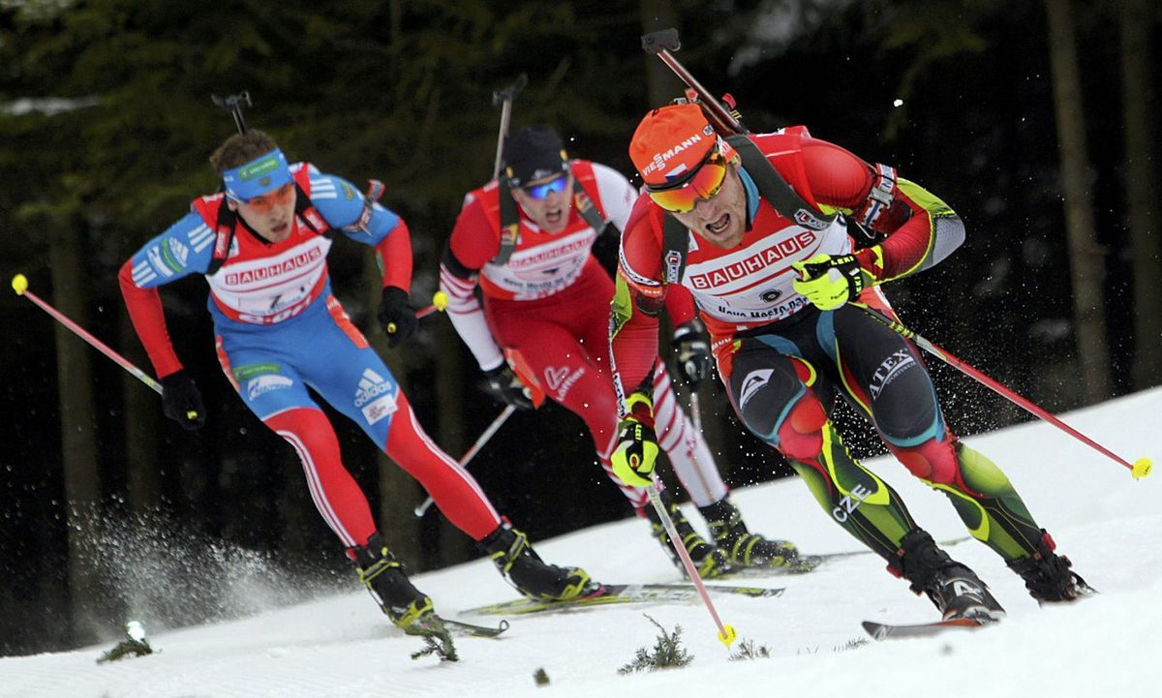
БИАТЛОН (лат. bi – дву(х), от bis – дважды и греч. Athlon – борьба, состязание) - вид зимнего спорта, лыжные гонки на различные дистанции со стрельбой по мишеням из мелкокалиберной винтовки (из положения лежа и стоя) на специальных огневых рубежах. Победителем гонки считается спортсмен (команда), быстрее всех прошедший дистанцию (включая время, затраченное на поражение.
Понятие вида спорта «Биатлон»

Slide 3
Из истории возникновения биатлона
Первая гонка отдаленно напоминающая биатлон, прошла еще в 1767 году
Как вид спорта биатлон оформился в XIX веке в Норвегии в качестве упражнения для солдат
Биатлон был представлен на олимпийских играх в 1924, 1928,1936 и 1948 годах
Свой Олимпийский дебют этот вид спорта осуществил в 1960 году в американском Скво-Вэйли
Первым олимпийским чемпионом стал швед Клас Лестандер,
Серебро добыл фин Атти Турвайнен, а бронзовая награда досталась Александру Привалову , впоследствии легендарному тренеру

Slide 4
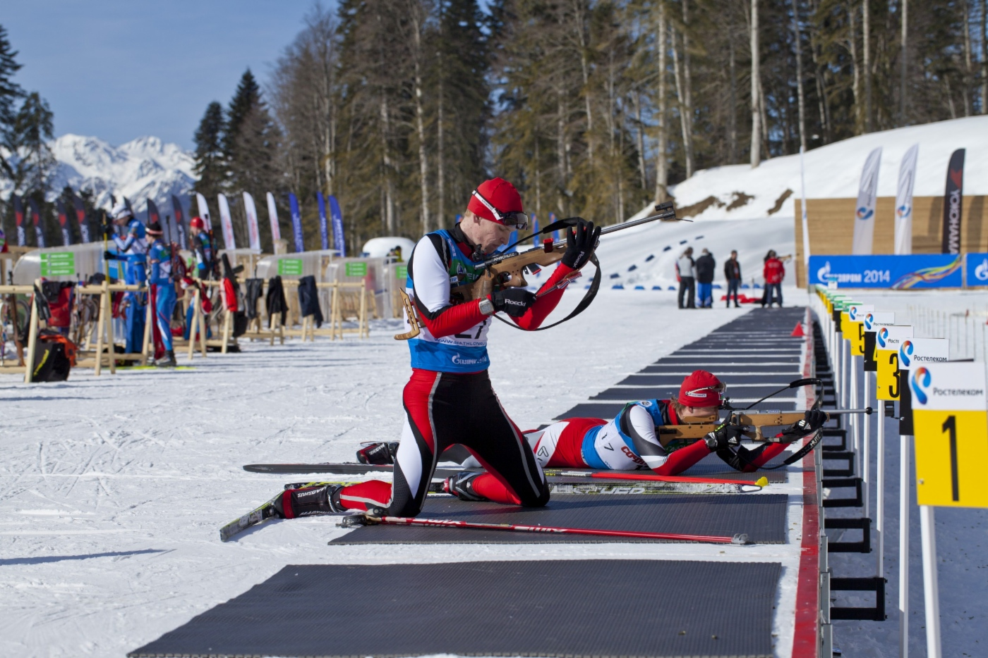
Техника стрельбы
За 10-15 метров до рубежа биатлонист (по ходу движения) берет винтовку за ложу и круговым движением руки снизу-вперед-кверху («вертушка Тихонова») переводит оружие для изготовки к стрельбе. Время подхода к рубежу до начала действий на нем у высококвалифицированных биатлонистов незначительно - 5-8 секунд.
С момента снятия винтовки с плеча и до окончания стрельбы выполняются действия, называемые действиями на огневом рубеже.

Slide 5
Техника стрельбы
Таблица среднего времени пребывания спортсмена на огневом рубеже:
Квалификация спортсмена | Подход к рубежу, сек. | Изготовка к стрельбе | Скорострельность | Уход с рубежа | Общее время
Мастер спорта (1-10 места) | 6,8 | 13,6 | 20,3 | 6,4 | 40,3
Мастера спорта и перворазрядники(осн.) | 8,2 | 18,4 | 24,7 | 7,6 | 50,7
Спортсмены, замыкающие соревнования | 9,1 | 20,2 | 29,4 | 8,3 | 57,9

Slide 6
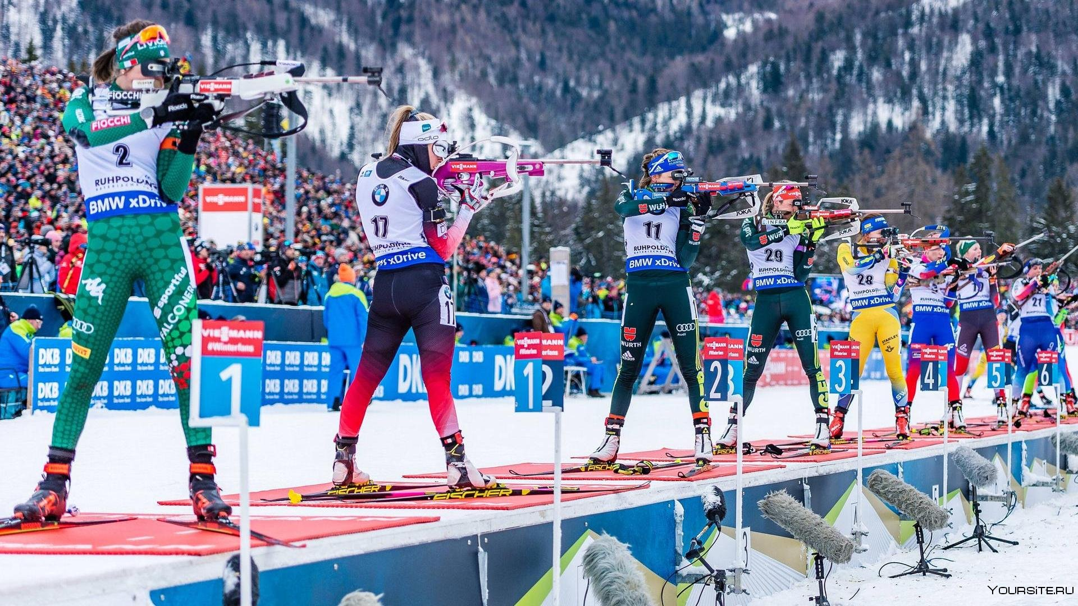
Техника стрельбы
Главными элементами техники стрельбы являются: изготовка,прицеливание, нажим на спусковой крючок и производство выстрела.

Slide 7
Техника стрельбы
Изготовка. Одним из основных факторов, предопределяющих качество выстрела, является устойчивость системы «стрелок-оружие».
Требования к изготовке: устойчивость тела стрелка и оружия; свободное перемещение оружия по вертикали и горизонтали; удобство позы для стрельбы.
Правильность изготовки проверяется так: после принятия позы изготовки наведения винтовки в сторону мишени следует ненадолго закрыть и открыть глаза. Изготовку можно считать верной, если линия прицеливания проходит недалеко от мишени.
В практике принято считать, что линия прицеливания должна проходить на расстоянии 1,5-2 диаметров мишени.

Slide 8
Техника стрельбы
Прицеливание
Правильное прицеливание заключается в том , чтобы расположить на одной линии (линии прицеливания)
прицел, вершину мушки и точку прицеливания и тем самым придать оружию требуемое направление по отношению к цели
Для формирования навыка прицеливания целесообразно применять упражнение «стрельба по белому листу».
Обычная мишень переворачивается обратной стороной или берется любой лист бумаги того же размера. Спортсмен получает задание не стремиться к хорошему результату стрельбы, а следить лишь за тем, чтобы в момент прицеливания отчетливо видеть мушку, находящуюся в центре диоптрического отверстия, и при этом плавно осуществлять спуск.

Slide 9
Техника стрельбы
Спуск курка. Наиболее сложным элементом техники стрельбы является спуск. От его правильности зависит успех всей проделанной работы.
Биатлонисты используют два варианта спуска.
1. «Сухой» спуск – без «предупреждения».
Он характерен тем, что спусковой крючок при нажатии заметно не перемещается, но как только прилагаемое усилие превысит его натяжение, происходит выстрел.
2. Спуск с «предупреждением».
Характеризуется предварительным свободным ходом с пускового крючка и последующей остановкой на так называемом «предупреждении», после дополнительного усилия для преодоления сопротивления «предупреждения» следует выстрел.

Slide 10
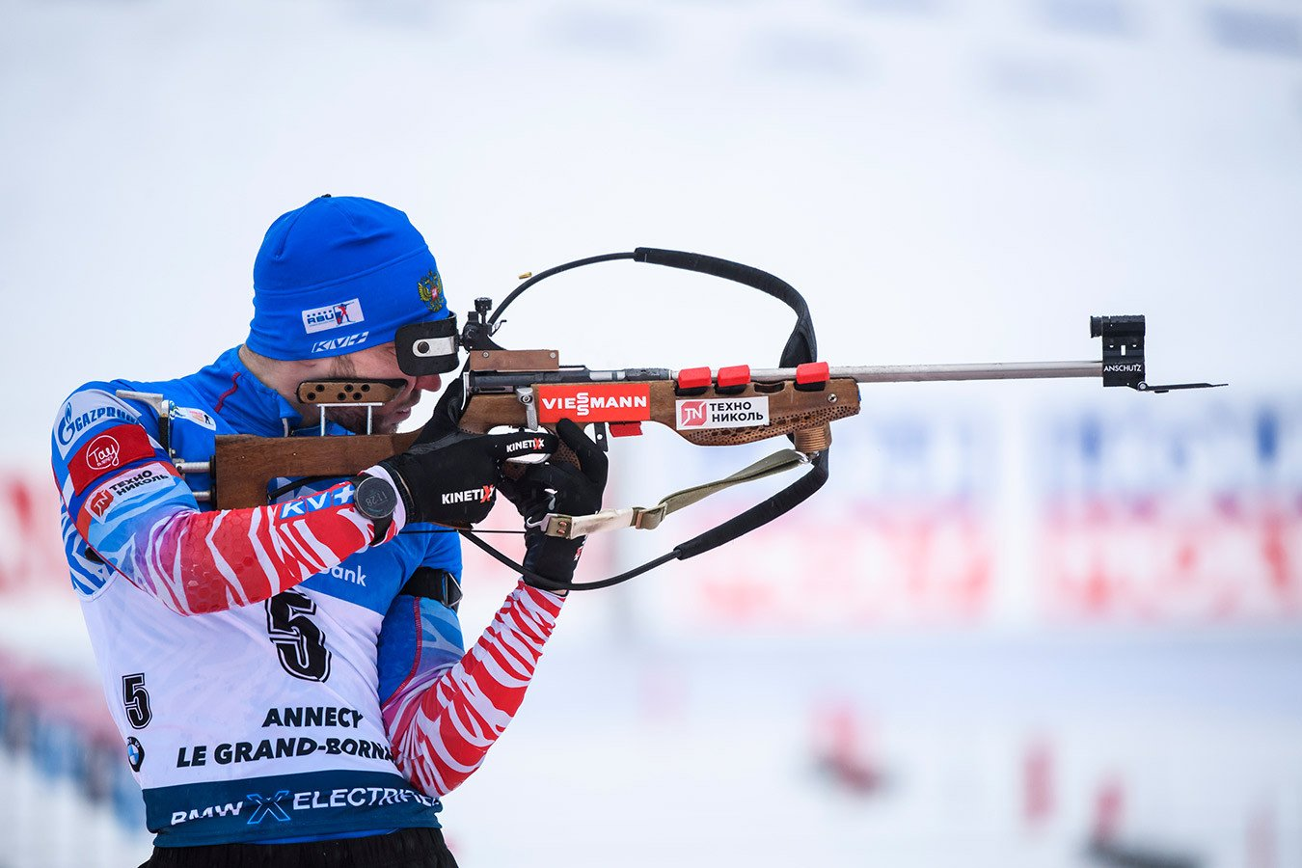
Техника стрельбы
На каждой тренировке необходимо некоторое время уделять исключительно изучению процесса спуска.
Если же этим пренебречь, то может случиться так, что при неудачном выступлении на соревнованиях или после нескольких неудачных выстрелов юный биатлонист разучится производить выстрел.

Slide 11
Специальные качества, умение и навыки биатлониста формируются, прежде всего, при комплексной подготовке, которая предусматривает, с одной стороны, совершенствование техники передвижения на лыжах с оружием, развитие спортивной работоспособности, а с другой-совершенствование техники и тактики стрельбы в условиях, приближенных к соревновательным.

